Slide 1
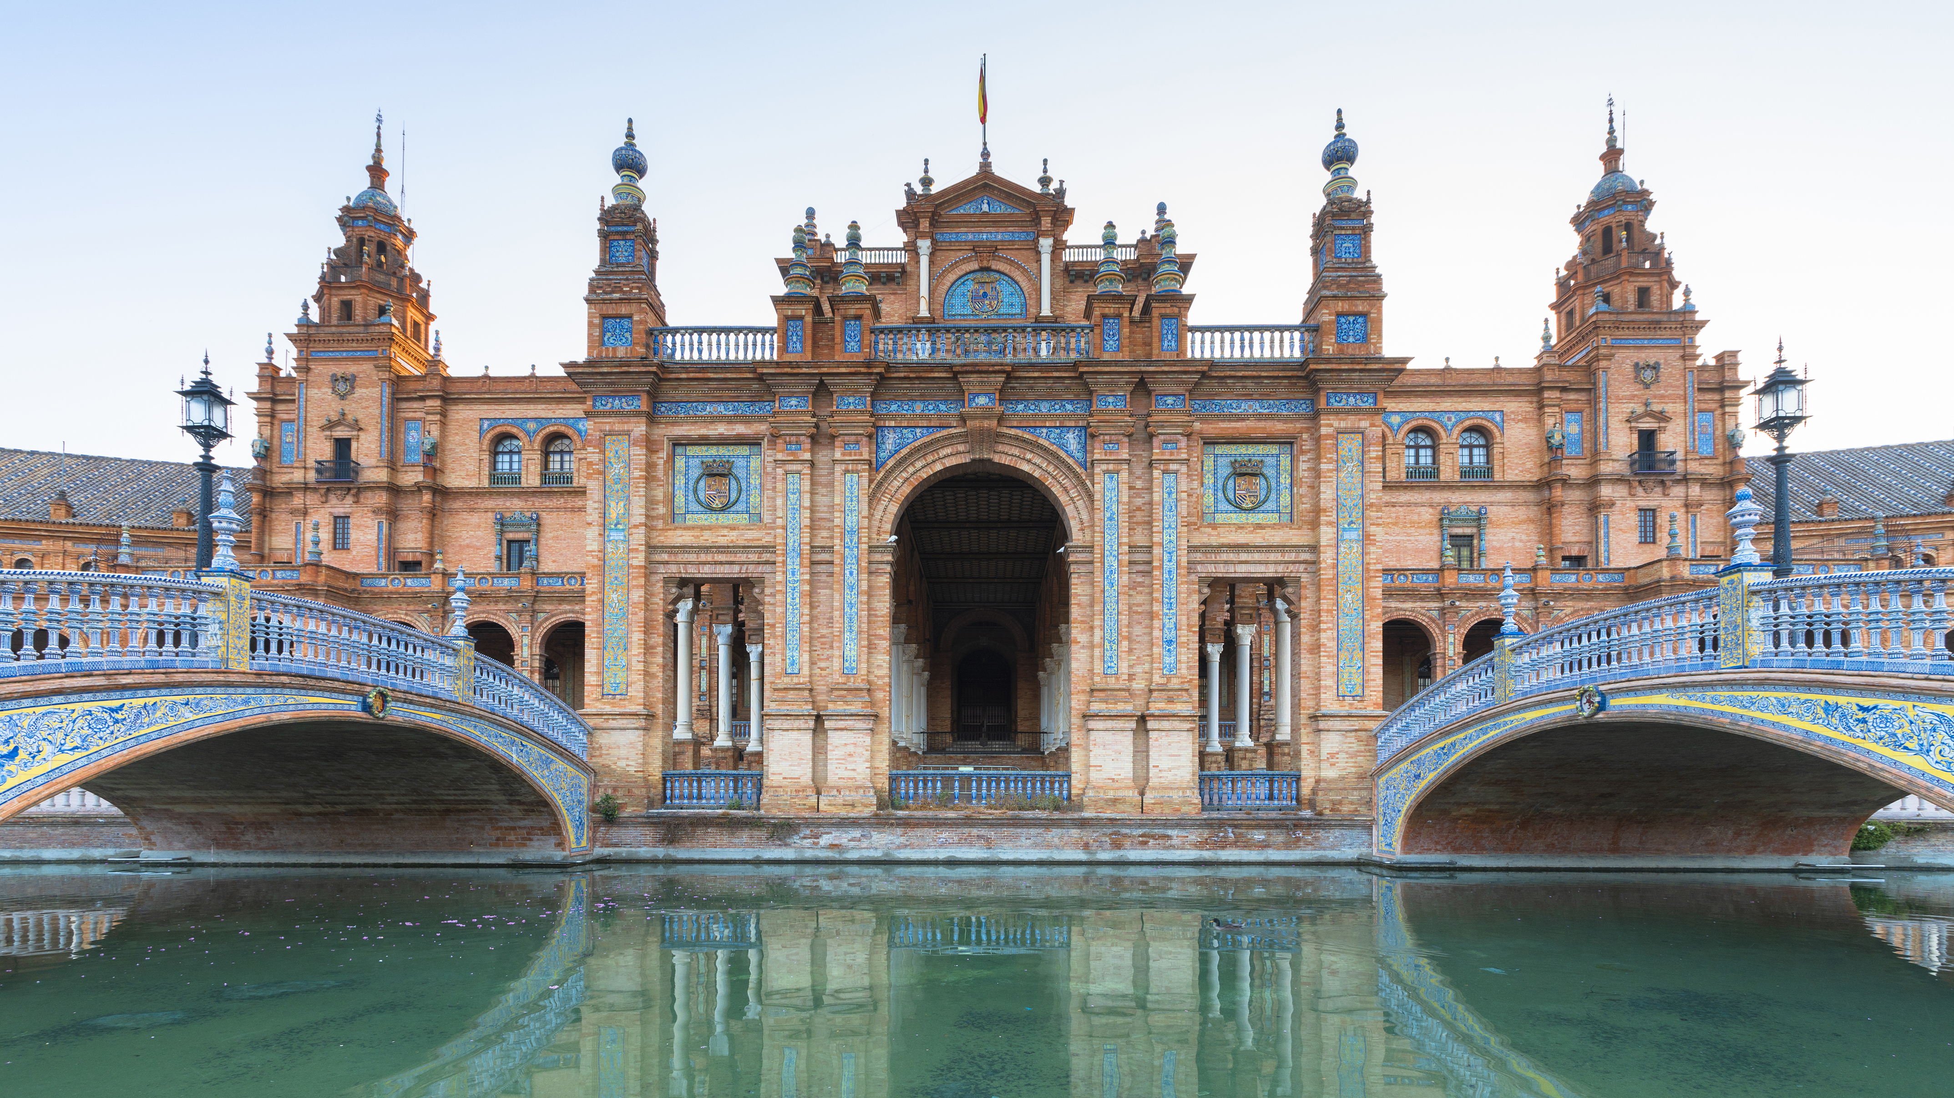
Minun reissu espanjaan syksyllä
Evan Dobie

Slide 2
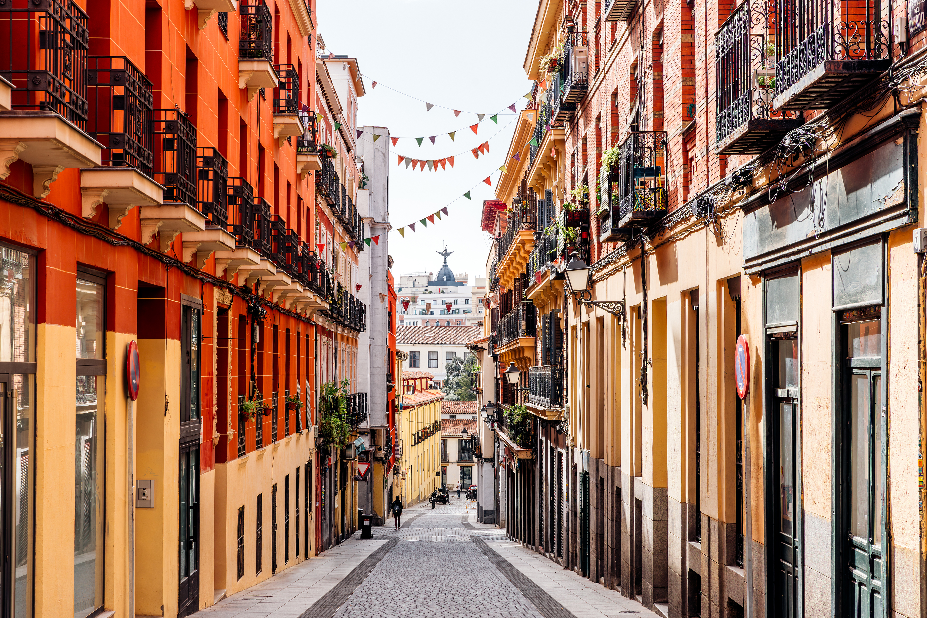
Aikataulu ja suunnitelma.
Kuinka Kauan?
Reissu kestää noin 1 viikoa.
Milloin?
Lähden Jyväskylästä 10.10.
Tulen takaisin Jyväskylään 19.10.
Mitkä alueet?
Kaksi kaupunkia; Valencia ja Madrid.
Kaikki ihmiset (äiti, isäpuoli ja minä) suunnitelimme tämän reissun yhdessä.

Slide 3
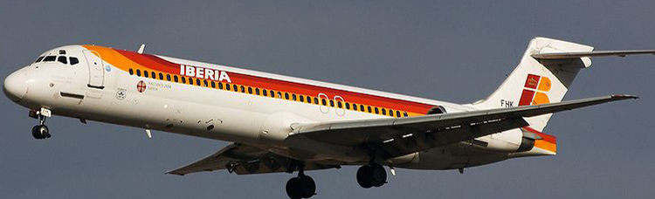
Ensimmäinen päivää, paljon matkustamista.
Matkustan Jyväskylästa Helsinkiin junalla jälkeen mun koe aamuna.
Helsingin lentokentältä mä lennän madridin lentokentälle.
Saavun kahdeksalta, sitten minun täytyy ehtiä rautatieasemalle nopeasti koska minun junamatka Valenciaan lähtee tunnin päästä.
Kun olen Valenciassa, minun majoitus on hostellissa vaan yhdeksi yöksi.
This Photo by Unknown Author is licensed under CC BY-SA-NC

Slide 4
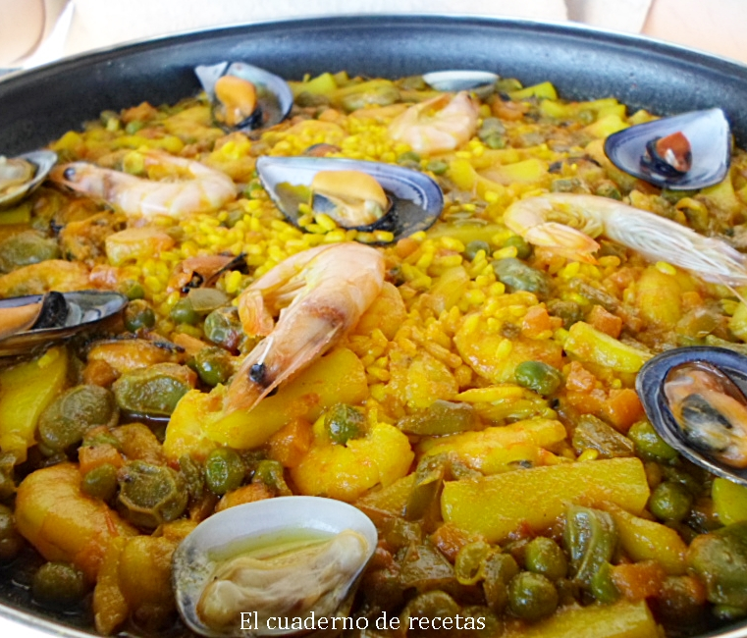
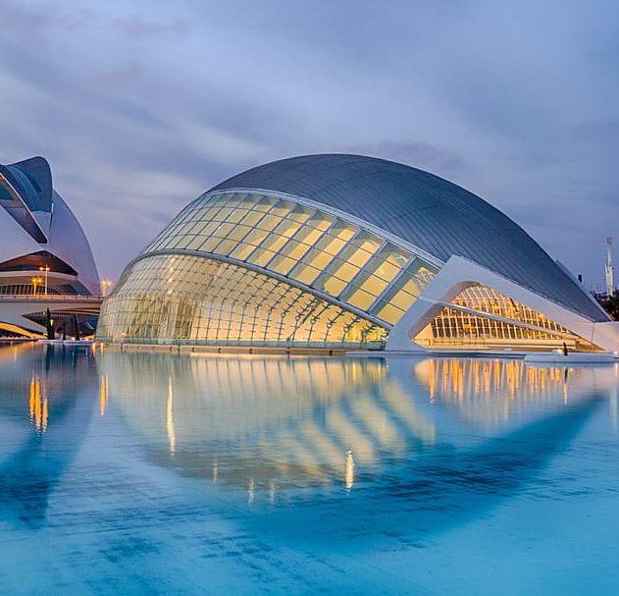
Kun olemme Valenciassa.
Heti aamulla, etsin churroja ja suklaa aamupalaksi.
Sitten tulen vastaan perheen hotelissa, voin kävellä siellä helposti.
Varasimme 4 yötä hotelissa.
Meillä on paljon nähtävyys nähdä Madridissa mutta Valenciassa sen tärkeä syöda paella joka lounas, tietysti vaan lounaksi.
This Photo by Unknown Author is licensed under CC BY-NC-ND

Slide 5
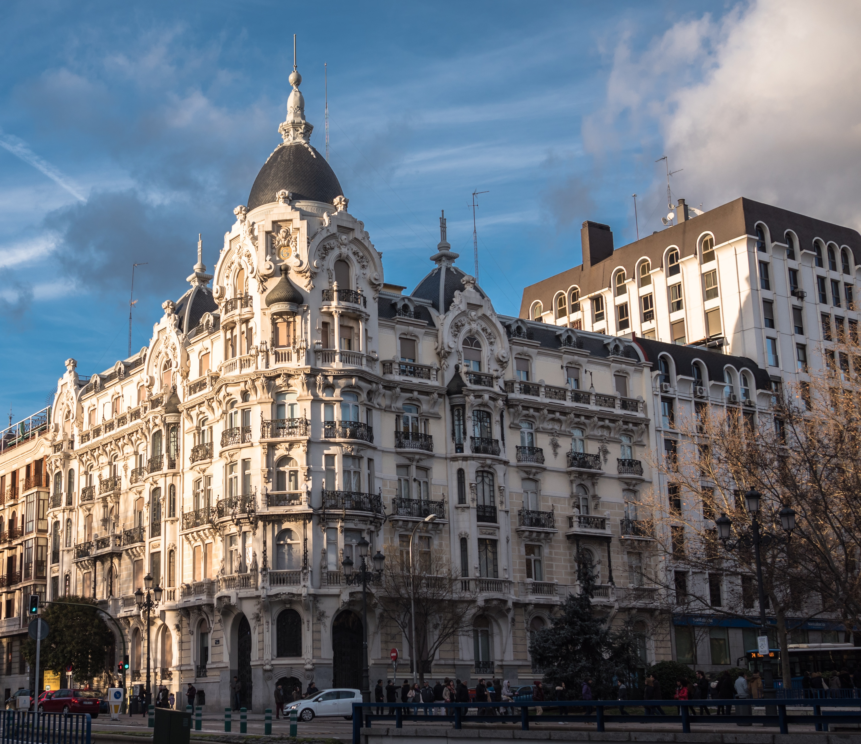
Madridiin
Neljän päivän myöhemmin, me pääsimme Madridiin rautatieasemasta Valenciasta.
Kun olemme Madridissa, me suunnitelimme käydä Prada-museossa ja tietysti, syödä paljon tapaksia ja herkulainen espanjalainen ruokaa.
Sen meidän eka kertaa Madridissa, ja viimeksi Espanjassa oli viisitoista vuotta sitten.

Slide 6
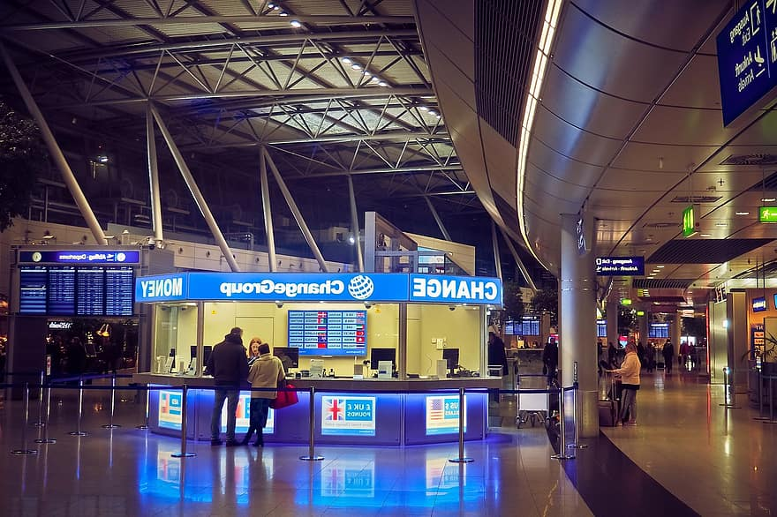
Matkustaminen kotiin.
Viimenen päivä on sunnuntaina, meidän pitää tulla takaisin kotiin.
Ensin menemme lentokentälle, joko taksilla tai junalla.
Sieltä, minun matka Helsinkiin on lyhyt, sitten junamatka Jyväskylään.
Kun minun perheen on pitkälento Los Anglesesiin, se kestää noin 10 tuntia.
Kun olemme erossa olen surullinen, mutta me matkustamme nähdä toisiaan ja teemme muistoja.

